Slide 1

网络
QT6 QML 开发教程
第13章

Slide 2
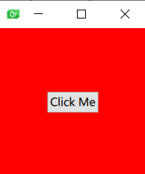
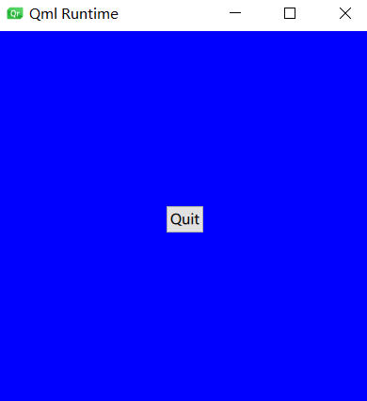
通过HTTP使用UI
要通过HTTP加载一个简单的用户界面，我们需要一个web服务器，它为UI文档提供服务。我们从使用python 简单web服务器开始。
cd <PROJECT>
python -m http.server 8080
// LocalHostExample.qml
import QtQuick
Loader {
id: root
source: 'http://localhost:8080/RemoteComponent.qml’
onLoaded: {
root.width = root.item.width
root.height = root.item.height
}
}
// RemoteComponent.qml
import QtQuick
Rectangle {
width: 320
height: 320
color: '#ff0000’
Button {
anchors.centerIn: parent
text: qsTr('Click Me’)
onClicked: Qt.quit()
}
}
通过定义qmldir文件，还可以直接从远程存储库导入组件库：
import QtQuick
import "http://localhost:8080" as Remote
Rectangle {
width: 320
height: 320
color: 'blue’
Remote.Button {
anchors.centerIn: parent
text: qsTr('Quit’)
onClicked: Qt.quit()
}
}
# qmldir
Button 1.0 Button.qml
// remote/Button.qml
import QtQuick.Controls
Button { }

Slide 3

HTTP请求
HTTP（Hyper Text Transfer Protocol）：超文本传输协议是一个简单的请求-响应协议
javascript的XMLHttpRequest对象允许用户注册响应处理函数。
function request() {
var xhr = new XMLHttpRequest();
xhr.onreadystatechange = function() {
if (xhr.readyState === XMLHttpRequest.HEADERS_RECEIVED) {
print('HEADERS_RECEIVED’);
} else if(xhr.readyState === XMLHttpRequest.DONE) {
print('DONE’);
//解析图片，文字等等…
}
}
xhr.open("GET", "http://xx.com?return=json");
xhr.send();
}
Component.onCompleted: { root.request() }
调用随机图片网站：
风景：https://api.ixiaowai.cn/gqapi/gqapi.php
参数：
JSON数据 {
“code”:”200″ #图片状态码
“imgurl”:”XXXXX.jpg” #图片地址
“width”:”2048″ #图片宽
“height”:”1152″ #图片高
}

Slide 4
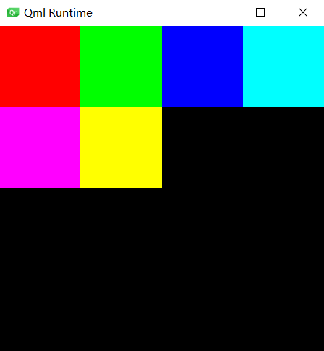
本地文件
可以使用XMLHttpRequest加载本地（XML/JSON）文件。
xhr.open("GET", "colors.json")
使用它来读取颜色表并将其显示为网格。
GridView {
id: view
anchors.fill: parent
cellWidth: width / 4
cellHeight: cellWidth
delegate: Rectangle {
required property var modelData
width: view.cellWidth
height: view.cellHeight
color: modelData.value
}
}
function request() {
const xhr = new XMLHttpRequest()
xhr.onreadystatechange = function() {
if (xhr.readyState === XMLHttpRequest.HEADERS_RECEIVED) {
print('HEADERS_RECEIVED’)
} else if(xhr.readyState === XMLHttpRequest.DONE) {
print('DONE’)
const response = JSON.parse(xhr.responseText.toString())
view.model = response.colors
}
}
xhr.open("GET", "colors.json")
xhr.send()
}
默认情况下，QML引擎禁用对本地文件使用GET。要克服此限制，可以将QML_XHR_ALLOW_FILE_READ环境变量设置为1：
set QML_XHR_ALLOW_FILE_READ=1
qml localfiles.qml

Slide 5
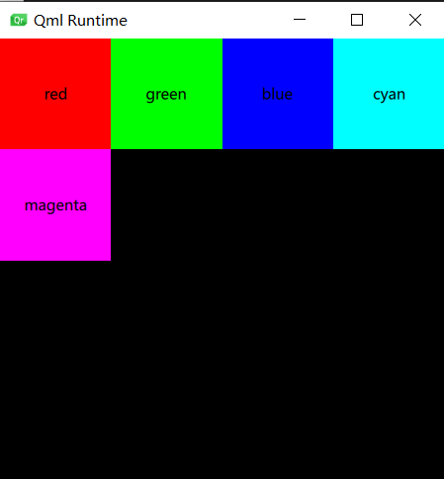
除了使用XMLHttpRequest，还可以使用XmlListModel访问本地文件。
import QtQuick
import QtQml.XmlListModel
Rectangle {
width: 360
height: 360
color: '#000’
GridView {
id: view
anchors.fill: parent
cellWidth: width / 4
cellHeight: cellWidth
model: xmlModel
delegate: Rectangle {
id: delegate
required property var model
width: view.cellWidth
height: view.cellHeight
color: model.value
Text {
anchors.centerIn: parent
text: delegate.model.name
}
}
}
XmlListModel {
id: xmlModel
source: "colors.xml"
query: "/colors/color"
XmlListModelRole { name: 'name'; elementName: 'name’ }
XmlListModelRole { name: 'value'; elementName: 'value’ }
}
}

Slide 6
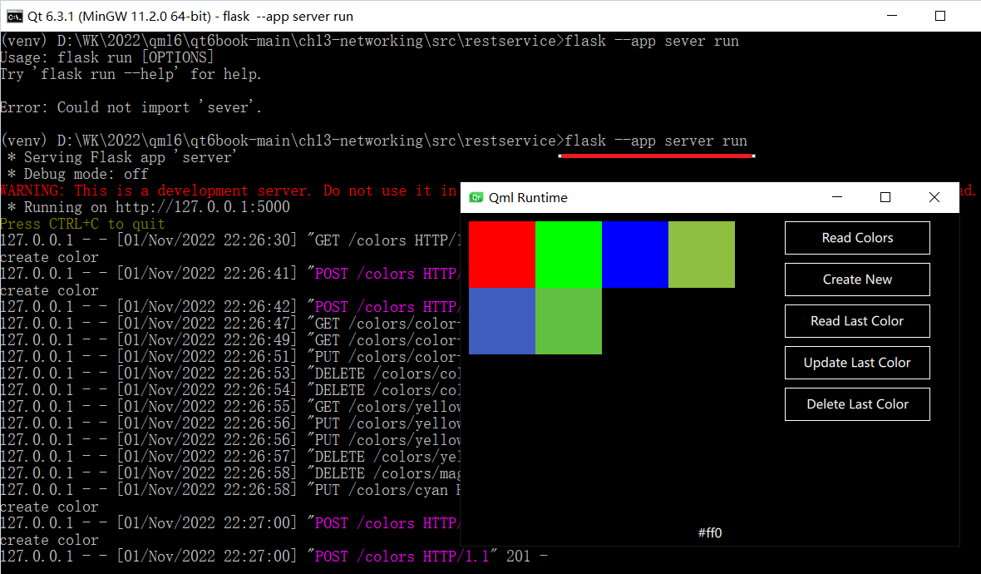
REST API
表述性状态转移(REST：Representational State Transfer),是一种架构风格
对服务器端的数据进行增删改查
服务器搭建
使用Flask(https://flask.palletsprojects.com)搭建一个基于python的简单HTTP应用服务器，用于创建一个简单的彩色web服务，可以接受和返回JSON数据。
客户端
function request(verb, endpoint, obj, cb) {
print('request: ' + verb + ' ' + BASE + (endpoint ? '/' + endpoint : ‘’))
var xhr = new XMLHttpRequest()
xhr.onreadystatechange = function() {
print('xhr: on ready state change: ' + xhr.readyState)
if(xhr.readyState === XMLHttpRequest.DONE) {
if(cb) {
var res = JSON.parse(xhr.responseText.toString())
cb(res)
}
}
}
xhr.open(verb, BASE + (endpoint ? '/' + endpoint : ‘’))
xhr.setRequestHeader('Content-Type', 'application/json’)
xhr.setRequestHeader('Accept', 'application/json’)
var data = obj ? JSON.stringify(obj) : ‘’
xhr.send(data)
}
function getColors(cb) { request('GET', null, null, cb) }
……

Slide 7
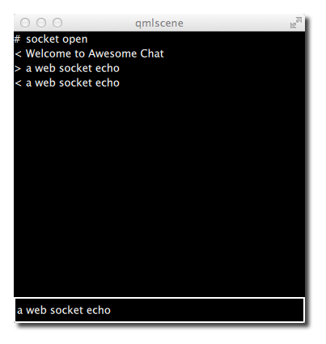
网络套接字
WebSockets模块为WebSocket客户端和服务器提供WebSockets协议的实现。允许使用全双工通信信道发送字符串和二进制消息。
在Qt/QML中，可以简单地使用WebSocket和WebSocketServer对象来创建直接的WebSocket连接。WebSocket协议使用“ws” URL模式或“wss”进行安全连接。
import QtWebSockets
WebSocket {
id: socket
}
WS 服务器
在本例中，将使用基于Node JS的web套接字服务器，使用ws模块。为此，首先需要安装Node.js (nodejs.org)。然后，创建ws_server文件夹并使用节点包管理器（npm）安装ws包。
npm工具将ws包和依赖项下载并安装到本地文件夹中。
server.js文件是服务器实现。服务器代码将在端口3000上创建一个web套接字服务器，并侦听传入连接。
cd ws_server
npm install ws
const WebSocketServer = require('ws').Server
const server = new WebSocketServer({ port : 3000 })
server.on('connection', function(socket) {
console.log('client connected’)
socket.on('message', function(msg) {
console.log('Message: %s', msg)
socket.send(msg.toString())
});
socket.send('Welcome to Awesome Chat’)
});
console.log('listening on port ' + server.options.port)
//启动服务器
cd ws_server
node server.js
WS 客户端
WebSocket {
id: socket
url: "ws://localhost:3000"
active: true
onTextMessageReceived: function (message) {
box.append('<', message)
}
onStatusChanged: {
if (socket.status == WebSocket.Error) {
box.append('#', 'socket error ' + socket.errorString)
} else if (socket.status == WebSocket.Open) {
box.append('#', 'socket open’)
} else if (socket.status == WebSocket.Closed) {
box.append('#', 'socket closed’)
}
}
}

